Slide 1
פיזיותרפיה בנפגעי חוט שדרה חלק 3 - פיזיותרפיה בנפגעי חוט שדרה בגובה C6-7 קורס ריענון לעת מלחמת חרבות ברזל אוקטובר 2023

Slide 2
הקדמה
מובא כאן קורס ריענון תמציתי בנושא פיזיותרפיה בנפגעי חוט שדרה המיועד לפיזיותרפיסטים שעובדים במסגרות שיקומיות. הקורס בנוי באופן מודולרי וכולל:
חלק 1 – מבוא:
חלק 2 – פיזיותרפיה נשימתית, כולל הדגמה מעשית
חלק 3 – פיזיותרפיה בנפגעי חוט שדרה בגובה C6-7, כולל הדגמה מעשית (לא כולל שיקום הליכה)
חלק 4 – פיזיותרפיה בנפגעי חוט שדרה בגובה T1-12, כולל הדגמה מעשית (לא כולל שיקום הליכה)
הקורס נותן מענה וסיוע לפיזיותרפיסטים שעובדים במסגרות שיקומיות ואינם מטפלים בשגרה בנפגעי חוט שדרה.
מטרות הקורס הן: (1) לרענן ידע בנוגע לסיווג והגדרות של פגיעות חוט שדרה, סיבוכים אופייניים, רמה תפקודית צפויה ורכיבי הפיזיותרפיה, (2) להדגים ולהמחיש את רכיבי הפיזיותרפיה כולל לימוד של התפקודים המוטוריים הבסיסיים ורכיבי הרצף הטיפולי.
הקורס אינו מיועד לאנשי מקצוע או בעלי עניין אחרים שאינם פיזיותרפיסטים מוסמכים ואינו קורס בסיסי בפיזיותרפיה לנפגעי חוט שדרה.
הקורס נעשה בהתנדבות ע"י פיזיותרפיסטים בעלי ניסיון בטיפול בנפגעי חוט שדרה והוראה בתחום: אדוה אולייניק, דפנה ליבנה, זהבה דוידוב, זהר דורי, מרב בר יואב, סיון אבנרי, ענבל פארן וריצ'רד לוי.
ארגון הקורס נעשה על ידי קבוצת העניין בפיזיותרפיה נוירולוגית.

Slide 3
חלק 3 - פיזיותרפיה בנפגעי חוט שדרה בגובה C6-7 מירב זהבי (בר יואב), BPT, MA אוניברסיטת תל-אביב, המרכז הרפואי ע"ש שיבא, תל-השומר ענבל פארן BPT, MPT אוניברסיטת בן-גוריון ומרכז הרפואי ע"ש שיבא, תל-השומר

Slide 4
סרטונים עם הדגמה מעשית מסומנים באייקון בכדי לצפות בסרטון, לחצו על האייקון הרלבנטי בכל אחת מהשקופיות כדי לחזור למצגת אחרי צפיה בסרטון ניתן להקטין את חלון הדפדפן
הסבר לצפייה במצגת

Slide 5
רמת תפקוד בנפגעי חוט שדרה בגובה C6-7

Slide 6
מהי משמעות פגיעה בגובה C6?
נפגע חוט שדרה בגובה C6 ASIA A - פגיעה שלמה
הסגמנט האחרון התקין הוא C6 המעיד על נוכחות שריר ה- Extensor Carpi Radialis (ECR). בפגיעות שלמות בגובה C6 לא נצפה לתנועה או תחושה מתחת לגובה זה
בהנחה שסגמנטים מעל גובה הפגיעה תקינים קיים שריר מפתח נוסף Biceps-C5
בניגוד לגובה פגיעה בסגמנט ,C7 מטופל עם פגיעה בגובה C6 זקוק לעזרה משמעותית בכל התפקודים ולא יגיע לעצמאות.

Slide 7
מהי משמעות פגיעה בגובה C7?
נפגע חוט שדרה בגובה C7 ASIA A - פגיעה שלמה
הסגמנט האחרון התקין הוא C7 המעיד על נוכחות שריר ה-TRICES
בפגיעות שלמות בגובה C7 לא נצפה לתנועה או תחושה מתחת לגובה זה
בהנחה שסגמנטים מעל גובה הפגיעה תקינים קיימים שרירי מפתח נוספים, Biceps-C5 ו- Extensor Carpi Radialis-C6.
נוכחות סגמנט C7 מאפשרת יכולות תפקודיות משמעותיות לעצמאות/עצמאות חלקית

Slide 8
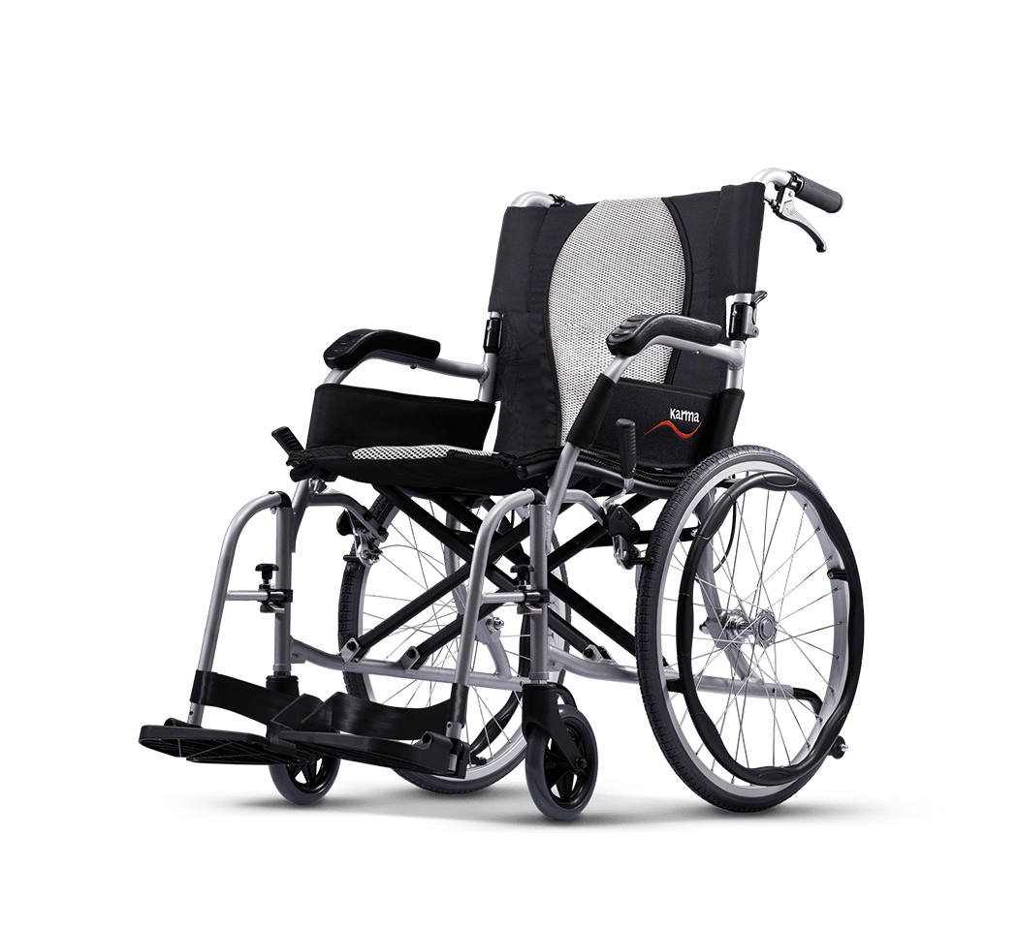
תפקודים צפויים בגובה C6
גלגול כ"ג בסביבה מותאמת, למרחקים קצרים, INDOOR (גימום על חישוק הנעה).
זקוק לעזרת מטפל בשחרור לחץ (לא יבצע פוש יעיל עצמאית)
גלגול במיטה לשני הצדדים- בעזרת מטפל
קימה משכיבה לישיבה דרך הצד- בעזרת מטפל
מעבר כ"ג<>מיטה עם רגליים למטה בעזרת מטפל
ביצוע מתיחות עצמיות בעזרת מטפל
מעבר למתקן עמידה (עמידה פאסיבית) בעזרת מטפל

Slide 9
תפקודים צפויים בגובה C7
גלגול כיסא גלגלים INDOOR באופן עצמאי, OUTDOOR באופן חלקי
ביצוע PUSH לשחרור לחץ בכ"ג ולצורך תפקודים (מעברים)
גלגול במיטה לשני הצדדים
קימה משכיבה לישיבה דרך האמצע ודרך הצד
מעבר כ"ג <>מיטה עם רגליים למעלה/למטה
ביצוע מתיחות עצמיות
צנתור, יהיו שיגיעו לעצמאות ויהיו מטופלים שיזדקקו לעזרת מטפל
מעבר למתקן עמידה (עמידה פאסיבית)

Slide 10
איך מלמדים תפקוד?

Slide 11
נתחיל תמיד בהסבר על הפונקציה ומהי המטרה.
הדגמה של התפקוד על ידי המטפל תוך שימוש במרכיבים קומפנסטורים, למשל: איך מתבצע הגלגול בהתאם לגובה הפגיעה.
פירוק התפקוד למרכיבים ועבודה על כל מרכיב עד לקבלת התפקוד השלם.
לעיתים יהיה קל יותר ללמוד את התפקוד כאשר מביאים את המטופל אל השלב הסופי בפונקציה.

Slide 12
רצף טיפול פיזיותרפיה

Slide 13
עקרונות כלליים לבניית הרצף הטיפולי:
ביצוע מעבר כ"ג<>מיטה בעזרת קרש החלקה/קוביות/מטפל
לאחר מכן, במיטה: מעבר מישיבה לשכיבה על הגב
נתחיל במתיחות לצורך נרמול טונוס/שמירה על טווחי תנועה בשכיבה ובישיבה
חיזוקים פונקציונליים במנחים שונים/עמדות מוצא שונות, לדוגמא:
Protraction בשכיבה על הגב לצורך גלגול בהמשך
תרגול Pull to sit לצורך קימה משכיבה על הגב לישיבה דרך האמצע
תרגול שיווי משקל בישיבת טבעת
תרגול פושים בוריאציות שונות
התחלת תרגול הפונקציה עצמה תוך פרוק לשלבים בשילוב חיזוקים רלוונטיים בכל שלב
* במהלך הטיפול, בכל תנוחה נשאף לבצע את כל המתיחות/חיזוקים הרלוונטיים לתנוחה
**ראו סרטונים המדגימים מתיחות וחיזוקים פונקציונאליים בשיקופית "רכיבי טיפול" בהמשך

Slide 14
גלגול במיטה
גלגול במיטה C7
גלגול במיטה C6
דגשים עיקריים:
C7 מסוגלים להגיע לביצוע באופן עצמאי
C6 יזדקקו לעזרה, שימוש ב-:Trick movement צריכים ללמוד לבצע רוטציה חיצונית בכתפיים ו-dorsi flexion של כף היד (ECR) ועל ידי כך מביאים לנעילה של המרפק (יד ישרה) כל עוד היד מתחת ל-90 מעלות (ביחס לתקרה). כך הם ייצרו את התנופה לטובת הגלגול.

Slide 15
קימה משכיבה לישיבה – דרך הצד
קימה משכיבה לישיבה דרך הצד C7
קימה משכיבה לישיבה דרך הצד C6
דגשים עיקריים:
כדי להשיג עצמאות בקימה דרך הצד, המטופל חייב להיות עצמאי בגלגול
השלב הבסיסי ביותר, כדי להצליח לקום משכיבה על הצד למנח של הישענות על האמות (Puppy), יש להצליח לעשות שימוש ב-Biceps ב-revers origin insertion .
הדרך הבסיסית לתרגל זאת בהתחלה: בשכיבה על הגב על ידי תרגולPull to sit .
בהמשך אפשר לעבור לתרגל את זה בשכיבה על הצד כמתואר בסרטון ("תביא את הפה אל היד...").

Slide 16
קימה משכיבה לישיבה – דרך הצד
דגשים עיקריים (המשך):
מומלץ לשלב הרבה חיזוקים במנח Puppy – המטרה להביא ליציבות במנח הזה כך שהמטופל יוכל לשהות בו באופן עצמאי מבלי לקרוס. בהתחלה ניתן הרבה תמיכה שלנו ולאט לאט נוריד בהדרגה, נוסיף פסיליטציות לעבודה שרירית וחיזוקים במנח הזה. חשוב להיות מאחורי המטופל, לתמוך תחת ה- Axilla ולייצב.
מעבר לתרגול הפונקציה ורכיביה ניתן לשלב בטיפולים בנוסף תרגול חיזוקים בעמידת 6

Slide 17
קימה משכיבה לישיבה – דרך האמצע
שכיבה לישיבה דרך האמצע C7
דגשים עיקריים:
בקימה דרך האמצע יש שימוש רב ב-Biceps ב-reversed origin insertion כדי להתרומם ממנח של שכיבה. לכן, נרצה לתרגל ולחזק את ה-Biceps באופן הזה בכמה שיותר וריאציות, החל מ-pull to sit ועד הפונקציה עצמה
מבחינת טווחי התנועה הנדרשים למעבר - ההישענות על המרפקים כשהם אחורית לגו (לאחר ההתרוממות ממנח השכיבה) דורשת טווחים משמעותיים של Shoulder Extension ולכן יש להתייחס לכך ברצף הטיפולי מבחינת מתיחות

Slide 18
רכיבי טיפול
פושים בכ"ג
לימוד מתיחות עצמיות
push up בישיבה במיטה C6
מתיחות כלליות
push up בישיבה במיטה C7
תרגול בישיבה שלמה
חיזוקים פונקציונאליים
תרגול ש"מ בישיבת טבעת
חיזוקים בשכיבה על הבטן

Slide 19
סיבוכים אופייניים C6-7

Slide 20
בעיות בנשימה בשלב האקוטי והכרוני
הפרעות בלחץ הדם – לדוג': Orthostatic hypotension
כאבים- כאבים נוירופאטים, מוסקלוסקלטלים (כתף)
Autonomic Dysreflexia
זיהומים בדרכי השתן
היווצרות פצעי לחץ
Osteoporosis ושברים
Heterotopic ossification/Periarticular ossification

Slide 21
- סוף -

